Slide 1
Rusko a balkánske štáty

Slide 2
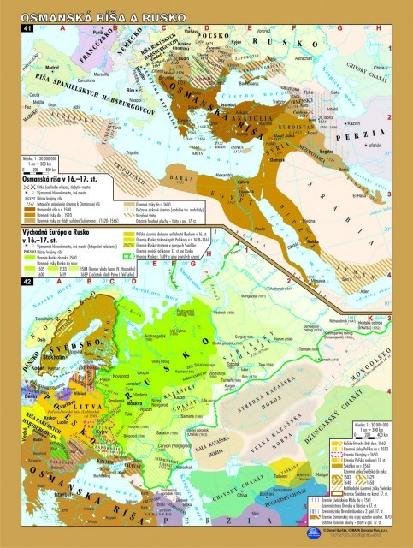
RUSKO v 19. STOROĆÍ
-1853-1856- KRYMSKÁ VOJNA
Medzi Ruskom a Osmanskou ríšou
- príčina : snaha zastaviť prístup Ruska do Stredomoria
-výsledok: Rusko porazené
1856 mierová konferencia v Paríži
hospodárska zaostalosť
samoderžavie- Alexander II.

Slide 3
1861 Manifest o zrušení nevoľníctva
1863-1869 reforma cirkvi - pravoslávie
1864 Reforma samosprávnych orgánov šľachty (zemstvá a mestské dumy)
1864 Reforma súdnictva
1874 Reforma armády
Reforma školstva
REFORMY ALEXANDRA II.

Slide 4
ZAHRANIČNÁ POLITIKA RUSKA
-SPOLOK TROCH CISÁROV
-1873
cieľ : Spojenecká zmluva troch cisárov
nemecký cisár: Wilhelm I.
rakúsky cisár : František Jozef I.
ruský cár: Alexander II.
-1877-1878: rusko- turecká vojna
výsledok: Rusko vojensky vyhralo, ale diplomaticky nie (odpoveď: Berlínsky kongres, 1878- vytvorenie autonómnych a poloautonómnych balkánskych štátov)

Slide 5
NEPOKOJE V RUSKU
- prejav : od 60-tych rokov 19. storočia
uvoľnená politická atmosféra (organizácie, spolky,
anarchia)
Atentát na cára v roku 1881
- TEÓRIA OFICIÁLNEJ NÁRODNOSTI-
SAMODERŽAVIE, PRAVOSLÁVIE, RUSIFIKÁCIA
- Sergej de Witte- pokus o novú ekonomiku
Titulovanie

Slide 6

Vznik národných štátov na Balkánskom polostrove

Slide 7
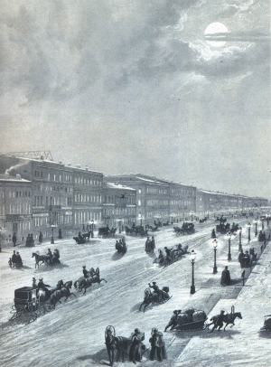
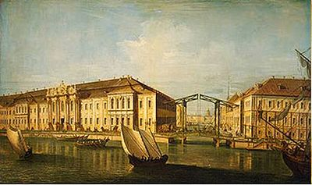
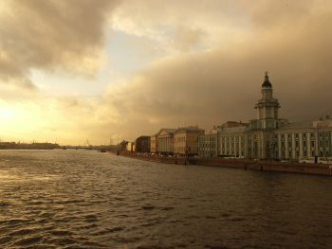
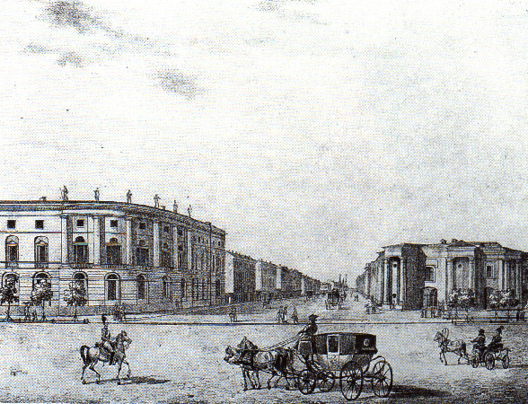
Sankt Peterburg - minulosť

Slide 8
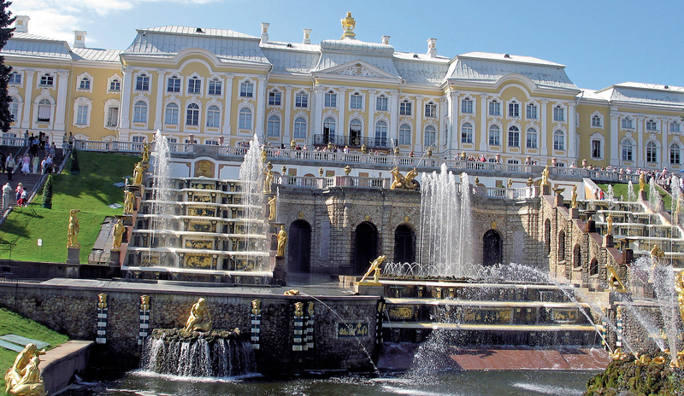
Petrodvorec – letné sídlo Petra I.

Slide 9
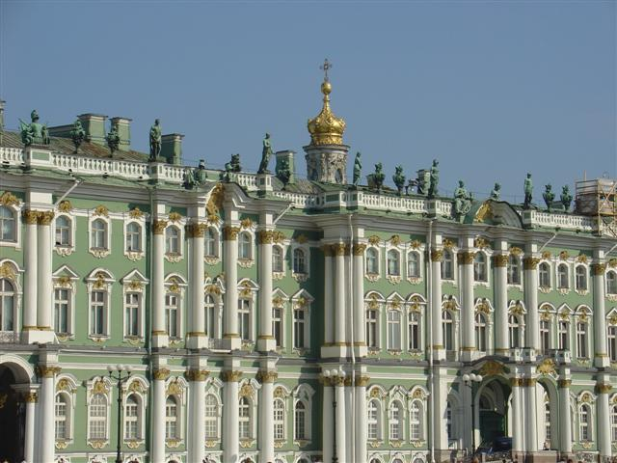
Zimný palác – Sankt Peterburg

Slide 10
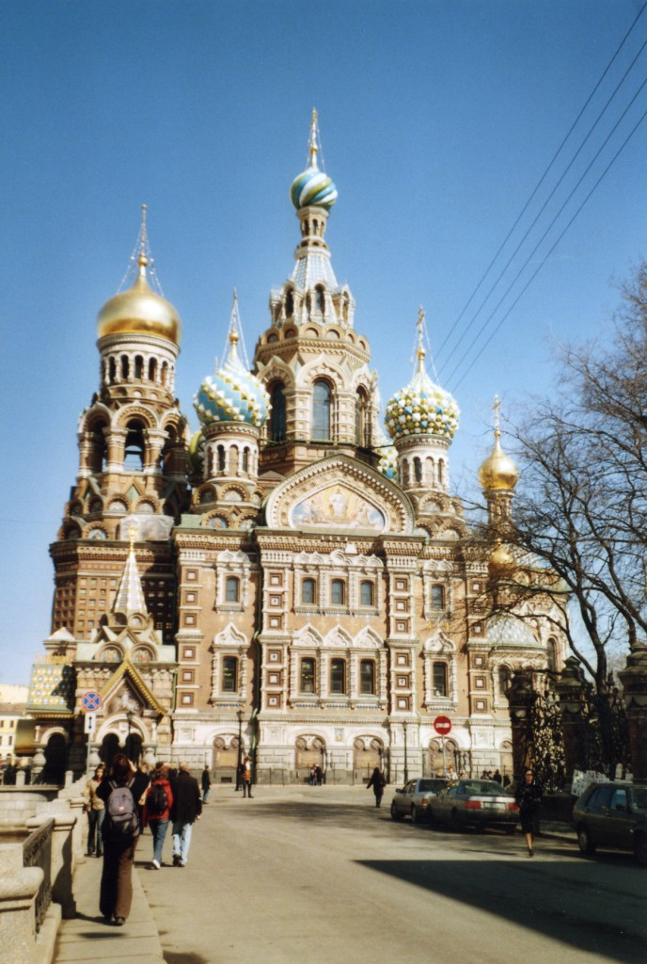
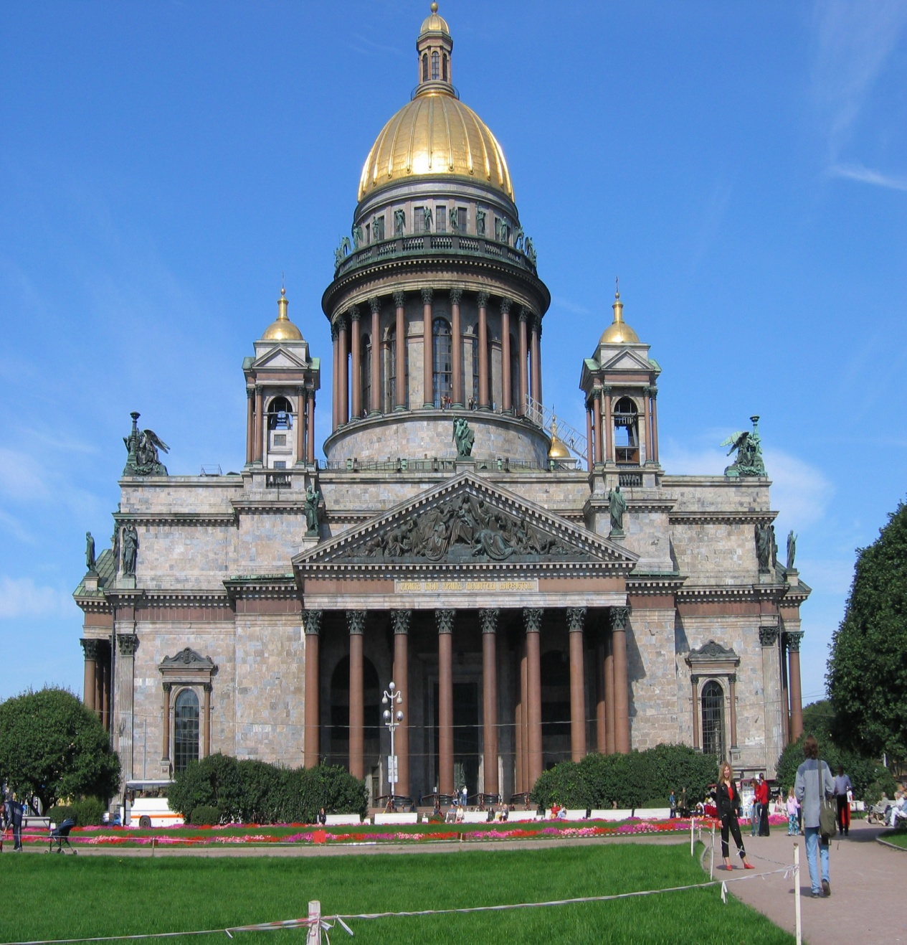
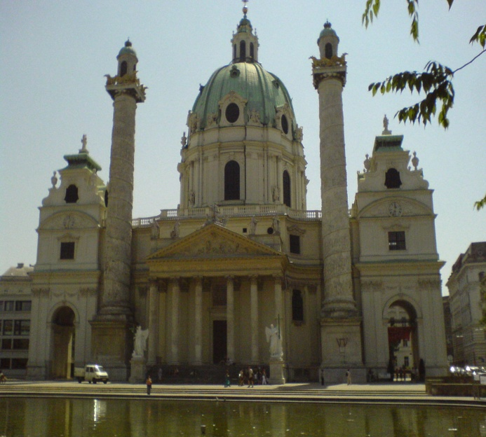
Kostoly

Slide 11
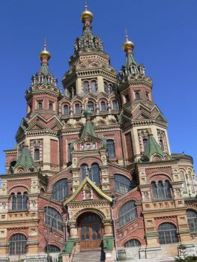
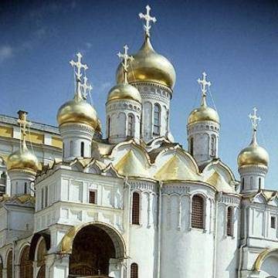

Slide 12
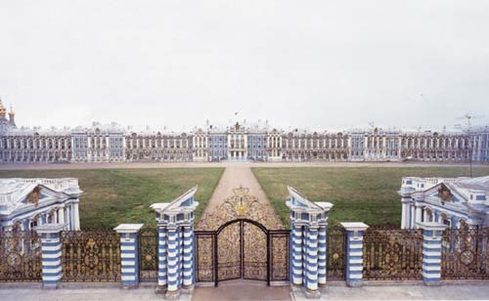
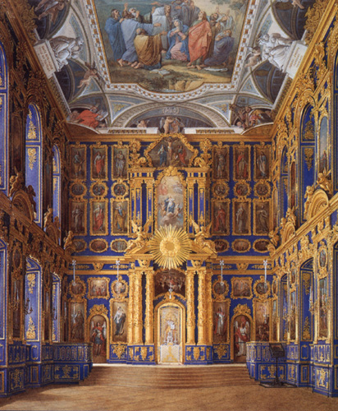
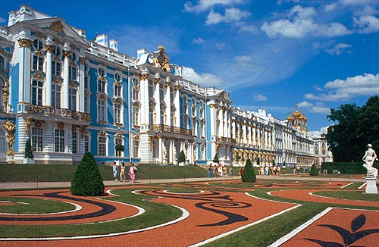
Cárske selo – Jekaterinský palác

Slide 13
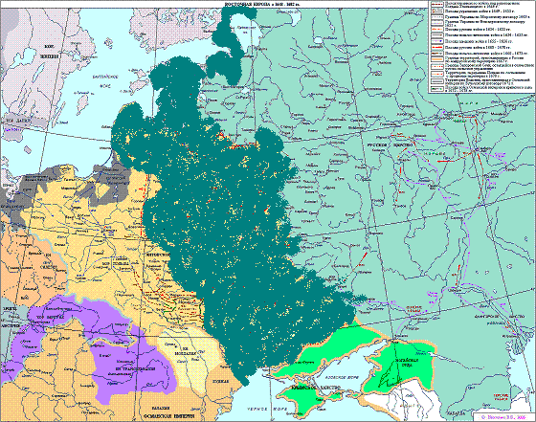
Š V É D S K O
Sankt Peterburg
R U S K O
PRUSKO
POĽSKO
Habsburská
monarchia

